Slide 1
人活着不是单靠食物
（6）

Slide 2
神的道 = 心灵的食物
来5:12 看你们学习的工夫，本该作师傅，谁知还得有人将神圣言小学的开端另教导你们，并且成了那必须吃奶，不能吃乾粮的人。5:13 凡只能吃奶的都不熟练仁义的道理，因为他是婴孩；5:14 惟独长大成人的纔能吃乾粮；他们的心窍习练得通达，就能分辨好歹了。

Slide 3
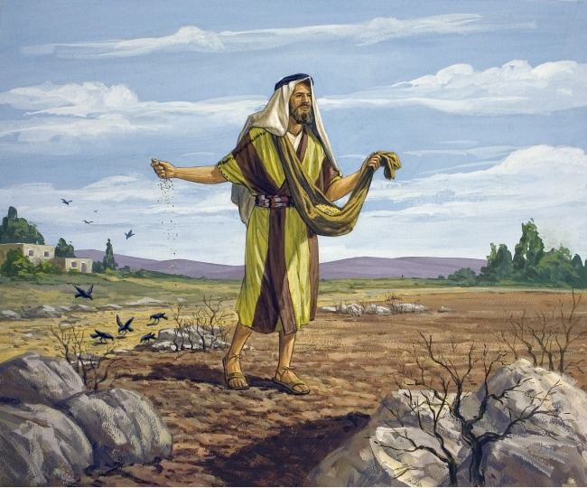

Slide 4
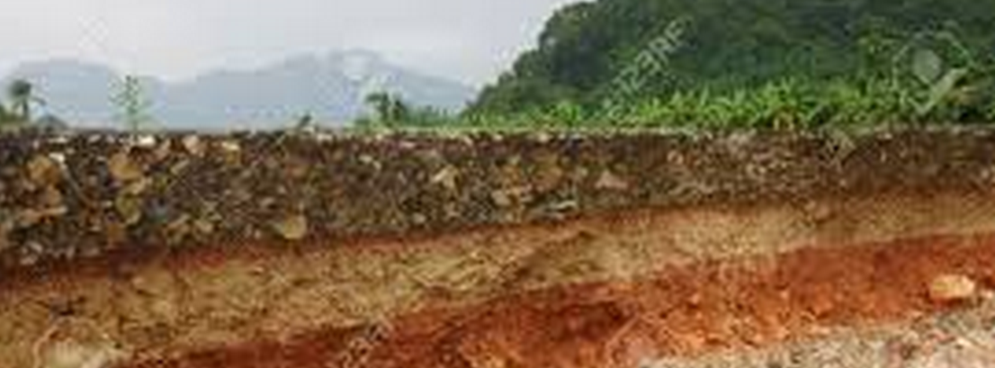
撒种的比喻
太13:5 有落在土浅石头地上的，土既不深，发苗最快，13:6 日头出来一晒，因为没有根，就枯乾了。
相关概念
结36:26 我也要赐给你们一个新心，将新灵放在你们里面，又从你们的肉体中除掉石心，赐给你们肉心。36:27 我必将我的灵放在你们里面，使你们顺从我的律例，谨守遵行我的典章。

Slide 5
撒种的比喻
太13:5 有落在土浅石头地上的，土既不深，发苗最快，13:6 日头出来一晒，因为没有根，就枯乾了。
相关概念
太3:1 那时，有施洗的约翰出来，在犹太的旷野传道，说：3:2 天国近了，你们应当悔改！3:3 这人就是先知以赛亚所说的。他说：在旷野有人声喊着说：预备主的道，修直他的路！

Slide 6
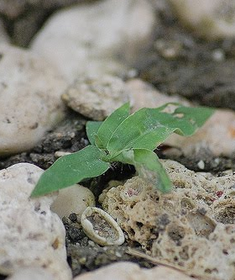
撒种的比喻
太13:5 有落在土浅石头地上的，土既不深，发苗最快，13:6 日头出来一晒，因为没有根，就枯乾了。
太13:20 撒在石头地上的，就是人听了道，当下欢喜领受，13:21 只因心里没有根，不过是暂时的，及至为道遭了患难，或是受了逼迫，立刻就跌倒了。

Slide 7
福音有什么令人高兴的？
来10:1 律法既是将来美事的影儿，不是本物的真象，总不能藉着每年常献一样的祭物叫那近前来的人得以完全。10:2 若不然，献祭的事岂不早已止住了么？因为礼拜的人，良心既被洁净，就不再觉得有罪了。10:3 但这些祭物是叫人每年想起罪来；10:4 因为公牛和山羊的血，断不能除罪。

Slide 8
福音有什么令人高兴的？
来10:5 所以基督到世上来的时候，就说：神阿，祭物和礼物是你不愿意的；你曾给我预备了身体。10:6 燔祭和赎罪祭是你不喜欢的。10:7 那时我说：神阿，我来了，为要照你的旨意行；我的事在经卷上已经记载了。

Slide 9
福音有什么令人高兴的？
来10:8 以上说：祭物和礼物，燔祭和赎罪祭，是你不愿意的，也是你不喜欢的（这都是按着律法献的）；10:9 后又说：我来了为要照你的旨意行；可见他是除去在先的，为要立定在后的。10:10 我们凭这旨意，靠耶稣基督，只一次献上他的身体，就得以成圣。

Slide 10
福音有什么令人高兴的？
罗8:28 我们晓得万事都互相效力，叫爱神的人得益处，就是按他旨意被召的人。8:29 因为他预先所知道的人，就预先定下效法他儿子的模样，使他儿子在许多弟兄中作长子。8:30 预先所定下的人又召他们来；所召来的人又称他们为义；所称为义的人又叫他们得荣耀。

Slide 11
福音有什么令人高兴的？
罗8:31 既是这样，还有甚么说的呢？神若帮助我们，谁能敌挡我们呢？8:32 神既不爱惜自己的儿子，为我们众人捨了，岂不也把万物和他一同白白的赐给我们么？

Slide 12
撒种的比喻
太13:5 有落在土浅石头地上的，土既不深，发苗最快，13:6 日头出来一晒，因为没有根，就枯乾了。
太13:20 撒在石头地上的，就是人听了道，当下欢喜领受，13:21 只因心里没有根，不过是暂时的，及至为道遭了患难，或是受了逼迫，立刻就跌倒了。

Slide 13
撒种的比喻
路8:6 有落在磐石上的，一出来就枯乾了，因为得不着滋润。
路8:13 那些在磐石上的，就是人听道，欢喜领受，但心中没有根，不过暂时相信，及至遇见试炼就退后了。
相关概念
西1:6 这福音传到你们那里，也传到普天之下，并且结果，增长，如同在你们中间，自从你们听见福音，真知道神恩惠的日子一样。

Slide 14
撒种的比喻
路8:6 有落在磐石上的，一出来就枯乾了，因为得不着滋润。
路8:13 那些在磐石上的，就是人听道，欢喜领受，但心中没有根，不过暂时相信，及至遇见试炼就退后了。
相关概念
路1:45 这相信的女子是有福的！因为主对他所说的话都要应验。
赛37:31 犹大家所逃脱余剩的，仍要往下扎根，向上结果。

Slide 15
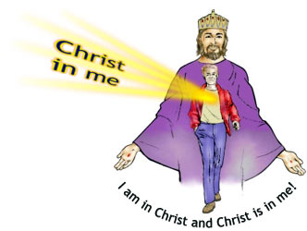
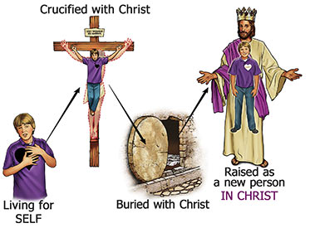
撒种的比喻
路8:6 有落在磐石上的，一出来就枯乾了，因为得不着滋润。
路8:13 那些在磐石上的，就是人听道，欢喜领受，但心中没有根，不过暂时相信，及至遇见试炼就退后了。
信心
生活

Slide 16
撒种的比喻
路8:6 有落在磐石上的，一出来就枯乾了，因为得不着滋润。
路8:13 那些在磐石上的，就是人听道，欢喜领受，但心中没有根，不过暂时相信，及至遇见试炼就退后了。
相关概念
赛32:15 等到圣灵从上浇灌我们，旷野就变为肥田，肥田看如树林。
诗104:30 你发出你的灵，它们便受造；你使地面更换为新。

Slide 17
撒种的比喻
路8:6 有落在磐石上的，一出来就枯乾了，因为得不着滋润。
路8:13 那些在磐石上的，就是人听道，欢喜领受，但心中没有根，不过暂时相信，及至遇见试炼就退后了。
相关概念
约14:26 但保惠师，就是父因我的名所要差来的圣灵，他要将一切的事指教你们，并且要叫你们想起我对你们所说的一切话。

Slide 18
撒种的比喻
太13:5 有落在土浅石头地上的，土既不深，发苗最快，13:6 日头出来一晒，因为没有根，就枯乾了。
太13:20 撒在石头地上的，就是人听了道，当下欢喜领受，13:21 只因心里没有根，不过是暂时的，及至为道遭了患难，或是受了逼迫，立刻就跌倒了。

